Slide 1
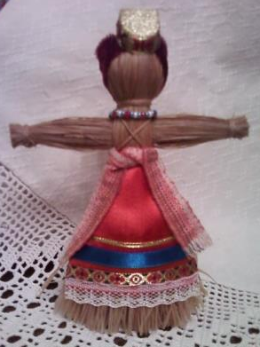
Кукла-скрутка
Кукла-скрутка, висящая в доме на стене, – наилучший оберег от порчи и сглаза.
Она называется скруткой потому, что ни иголка, ни ножницы в ее изготовлении участия не принимают: ни к чему железу касаться ткани, резать лоскутки, из которых вот-вот родится почти живое существо - обережная кукла. Удивительно то, что обереги, сделанные с любовью, с добрыми мыслями, пожеланиями, а некоторые - по чудом сохранившимся древним традициям, способны брать заботу о "невидимых" событиях на себя. И чем сильнее чувства, заключенные в изделие, тем большую силу оно имеет, тем надежнее работает.

Slide 2
Порядок изготовления.
1. Возьмите два прямоугольных лоскута белой ткани. Размер их должен быть разным.
2. Меньший лоскут скатайте жгутом и перевяжите нитками по краям. Это руки куклы.
3. Большой лоскут скатайте жгутом, сложите его пополам. Отступив от верхнего края 2 см, перевяжите нитками. Это будет голова и туловище куклы.
4. Поместите руки под головой куклы, перевяжите куклу в поясе.
5. Сделайте из ниток обереговый крест на груди.
Нарядите куклу.

Slide 3
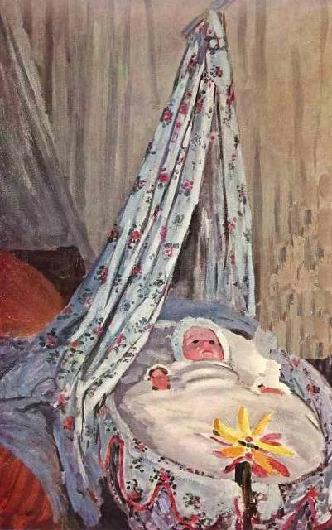
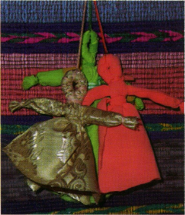
КУКЛЫ «КУВАТКИ»
Куватка — игрушка, сделанная без шитья иголкой и без единой жесткой детали, она ни в каком случае не может повредить ребенку. А если над кроватью ребенка висит Куватка, то она отгоняет злую силу от младенца. Эти игрушки были небольшого размера и разных цветов, что развивало зрение ребенка. Верили, что кукла охраняет детский сон и оберегает ребенка, поэтому она всегда рядом с ним и в играх, и во сне.

Slide 4
Порядок изготовления
1. Возьмите два прямоугольных лоскута яркой ткани. Размер их должен быть разным.
2. Меньший лоскут скатайте жгутом и перевяжите нитками по краям и в середине. Это руки куклы.
3. Большой лоскут посредине перекрутите жгутом.
4. Перевяжите ткань ниткой, чтобы жгутик образовывал петельку. Это будет голова куклы.
5. Поместите руки под головой куклы, перевяжите куклу в поясе, В голову-петельку проденьте нитку для подвешивания.

Slide 5
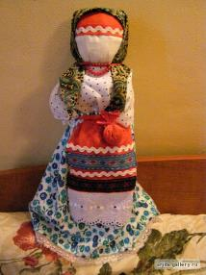
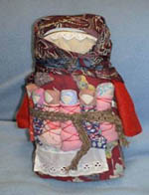
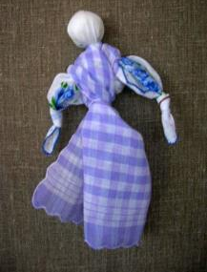
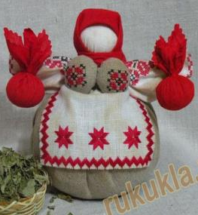
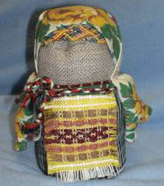
Берегиня дома.
Вешалась над входом, выше головы, так, чтобы она могла видеть входящих в дом, народ считал, что она оберегает от плохого глаза и злых людей.
Кукла - московка. Эта кукла – символ материнской заботы и любви. Каждая мать заботится о своих детях, сколько бы их не было.
Кукла Бессонница.
Защитить ребенка от злых духов и успокоить в колыбели была способна кукла Бессонница. Простенькую куклу-оберег мать быстро скручивала из 2-х лоскутков и подкладывала в люльку ребенка, приговаривая при этом: «Сонница-бессонница, не играй моим дитятком, а играй этой куколкой!» Такая кукла оставалась в доме навсегда.
Кубышка-Травница.
Следит за тем, чтобы болезнь не проникла в дом. От нее исходит теплота, как от заботливой хозяйки. Она и защитница от злых духов болезни, и добрая утешница. Ее подвешивали в доме над колыбелью ребенка. Куклу давали играть детям. Еще её ставили около кровати больному.
Зернушка (Зерновушка, Крупеничка) — кукла, которая символизировала достаток в доме и благополучие, была своего рода оберегом семьи.
Делали эту куклу после сбора урожая. В основе этой куклы - мешочек, наполненный зерном.
Также эту куклу могла делать женщина, чтобы у неё были дети.

Slide 6
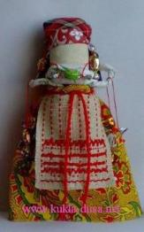
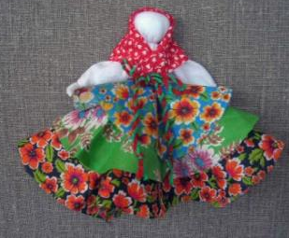
Утешница.
Была самым сильным и верным средством от детских слез: "... До поры до времени куколку прятали, и когда ребенок начинал плакать так, что его трудно было успокоить, ее доставали… Изумленное дитя в миг забывало про слезы и капризы. Кукла была хороша: высокая, статная, богато наряженная, с сережками и украшениями из малюсеньких конфет…Восхищению ребенка не было предела… Родители угощали его конфетами, а фантики на кукле оставляли (в них позже снова заворачивали конфеты). Незаметно Утешницу прятали на прежнее место, чтобы ребенок забыл о ней. При необходимости все действия повторялись…"
Колокольчик.
У куколки три юбки. У человека тоже три царства. Медное, серебряное, золотое. И счастье складывается тоже из трех частей. Если телу хорошо, душе радостно, дух спокоен, то человек вполне счастлив.
Эта куколка - веселая, задорная, приносит в дом радость и веселье. Это оберег хорошего настроения.
Даря Колокольчик, человек желает своему другу получать только хорошие известия и поддерживает в нем радостное и веселое настроение.
День и ночь.
Куклы-обереги жилища. Берегут порядок в доме. Днём куклу поворачивали на светлую сторону.

Slide 7
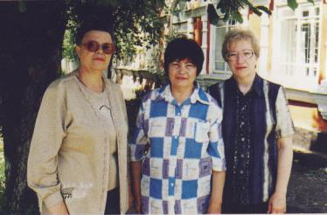
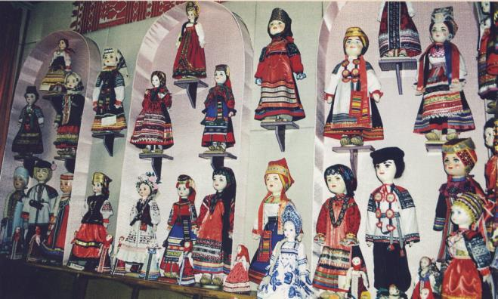
Богучарский частный музей русского народного костюма и кукол.
Достопримечательностью города с 1993 года стал частный музей русского народного костюма и кукол, принадлежащий сестрам Горбачевой Валентине Яковлевне, Ткачевой Зое Яковлевне и Сысоевой Галине Яковлевне.
Выставка тряпичных кукол ручной работы, изготовленных из современных иатериалов по образцам старинной одежды различных районов Воронежской, Белгородской областей. Здесь есть куклы из соломы, лыка, травы, куклы-малютки, обереги.

Slide 8
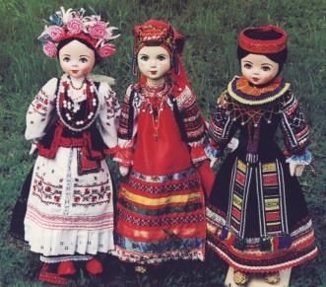
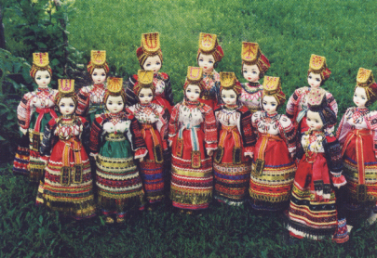
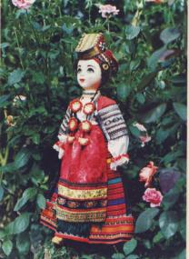
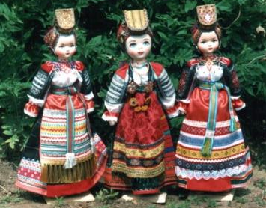
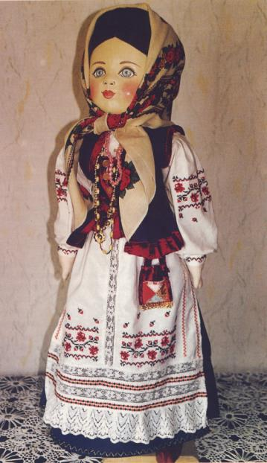
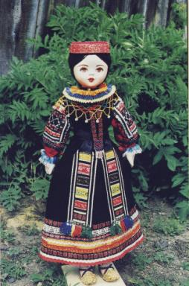
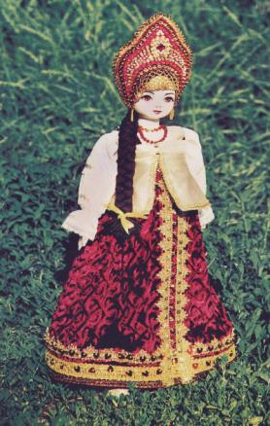
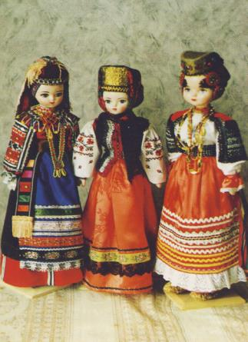
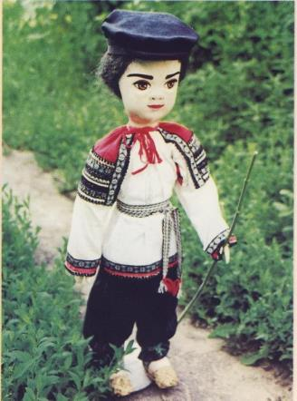
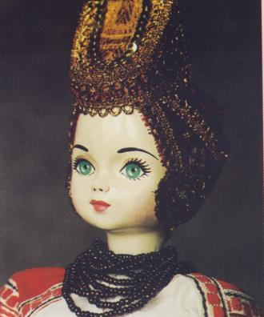

Slide 9
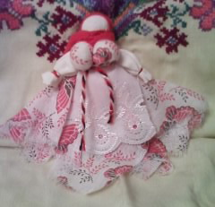
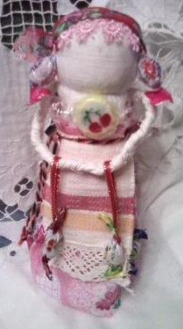
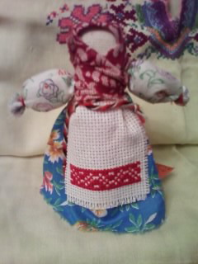
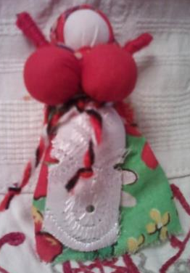
Куклы воронежских мастеров.
Вепсская, кормилка,
рванка
Колокольчик
Ангелочек
Зайчик-на-пальчик
Подорожная
Детская Утешница
Утешница
Благодать

Slide 10
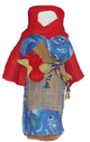
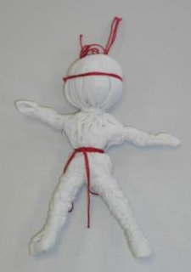
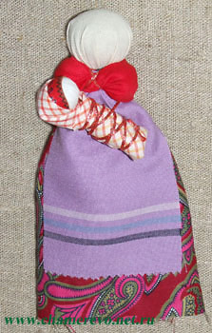
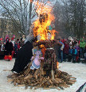
Ответь на вопросы.
На какие 3 группы делятся куклы по своему назначению?
Обереговые, обрядовые, игровые.
Назовите несколько кукол каждой группы.
Обрядовые: Коляда, Масленица.
Игровые: Малышок-Голышок,
Зайчик на пальчик.
Обереговые: Зольная, вепсская.
Что делала женщина, когда узнавала, что у нее будет ребенок?
Она начинала мастерить тряпичную куколку.
Почему кукле не рисовали лицо?
По поверьям, кукла без лица считалась неодушевленной, недоступной для вселения в нее злых духов, недобрых сил, а значит, безвредной для ребенка.
Какие куклы жили в русских домах Воронежского края?
Зольные, Вепсские или рванки, скрутки, Лихорадки.
Какая кукла, висящая в доме на стене, является наилучшим оберегом от порчи и сглаза?
Кукла-скрутка.

Slide 11
Милашки
Эх раз, еще раз,
Наклонимся мы сейчас
Начинаем перепляс,
Постараемся для вас.
Мы – милашки,
Куклы – неваляшки.
Взгляд туда и взгляд сюда,
Делай раз и делай два.
Ой беда, беда, беда,
Закружилась голова.
Глазками похлопали,
Ножками потопали.
Мы милашки,
Куклы – неваляшки.
Влево - вправо наклонились,
Всем знакомым поклонились.

Slide 12
Выводы.
Изучив историю возникновения кукол, можно сделать следующие выводы:
Изготовление обереговой куклы – это ремесло, потому что в основе ее изготовления лежит ручной труд, это рукотворная работа;
Каждая куколка создавалась с определенной целью, имела свое название, свою историю, свой обряд приготовления;
Куклы – обереги были самые разные, но одно у них было общее: у таких кукол не было лица;
Куклы – обереги изготавливают без иголки и ножниц. Ведь это подружка и берегиня, поэтому колоть ее тело иголкой нельзя.
Большое значение имела ткань для изготовления куклы (старая или новая, из чьей одежды, цвет, узор);
Часто, изготавливая такие куклы, читались молитвы, приговоры.
В настоящее время мастерицы допускают применение ножниц в своей работе при создании костюма каждой кукле;
Мастерицы не только передают знания и мастерство, но и вкладывают свою душу, создавая новые куклы (кукла – вятушка, кукла – карамелька)
Кукла – оберег должна быть не больше 10 -12 см (размером с ладошку)
Красивая кукла, сделанная с любовью своими руками, является не только берегиней, но и гордостью девочки и ее верной подругой;
Кукла –оберег – распространенный экспонат на выставках – ярмарках Воронежского края.

Slide 13
Я представила только маленькую часть удивительного многообразия проявлений человеческого таланта -
искусство создания КУКОЛ.
Кукла не рождается сама - её создает человек. Она обретает жизнь с помощью воображения и воли своего создателя и, безусловно, несёт в себе его характерные черты, порой даже внешние, - как отражение настроений автора.
“К народным традициям должно быть величайшее внимание, их надо изучать и воспринимать всей душой, их надо осваивать”
А. Б. Салтыков

Slide 14
Рекомендуемая литература:
1. Журнал «Народное творчество» № 2 2004г
2. Журнал «Народное творчество» № 3 2004г
3. Журнал «Народное творчество» № 4 2004г
4. http://oberejie.ru/zakrutka.htm
5. http://www.galinadolls.com/index.html
6. http://www.mydolls.ru/index.php
7. http://dealine.tomsk.fio.ru/works/369/Tseplaeva/histore.htm
8. http://penza.fio.ru/personal/55/2/1/ist.htm
9. http://cat.tmn.fio.ru/works/33x/308/kukla.htm

